Slide 1
13. 배포 다이어그램을 그려봅시다
이 장의 학습 내용
  배포 다이어그램이란?
  배포 다이어그램 적용하기
  배포 다이어그램이 포함된 UML의 전체 조직도

Slide 2
배포 다이어그램이란? (1)
배포 다이어그램
  시스템 하드웨어에 인공물이 어떻게 배포되는지를 보여준다.
  하드웨어가 다른 하드웨어에 어떻게 연결되는지도 보여준다.
노드(node)
  컴퓨팅 리소스의 일반적인 이름
디바이스
  인공물을 실행하는 노드

Slide 3
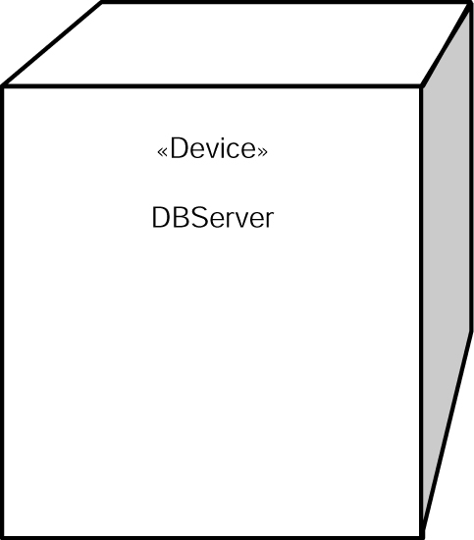
배포 다이어그램이란? (2)
UML에서 노드 나타내기

Slide 4
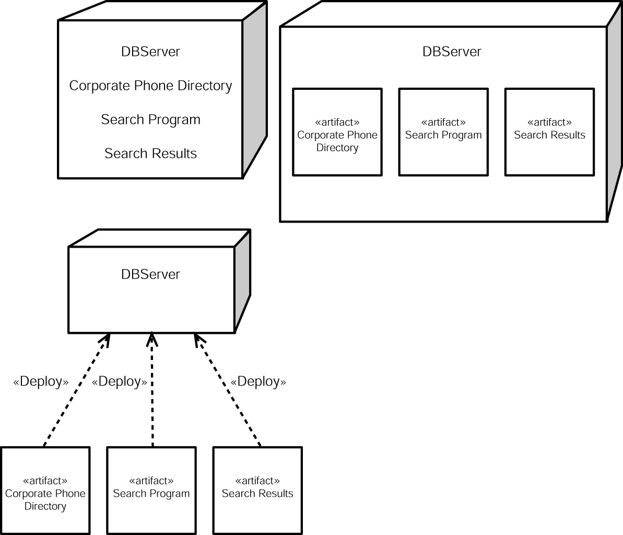
배포 다이어그램이란? (3)
노드에서 인공물의 배포를 모델링하는 세 가지 방법

Slide 5
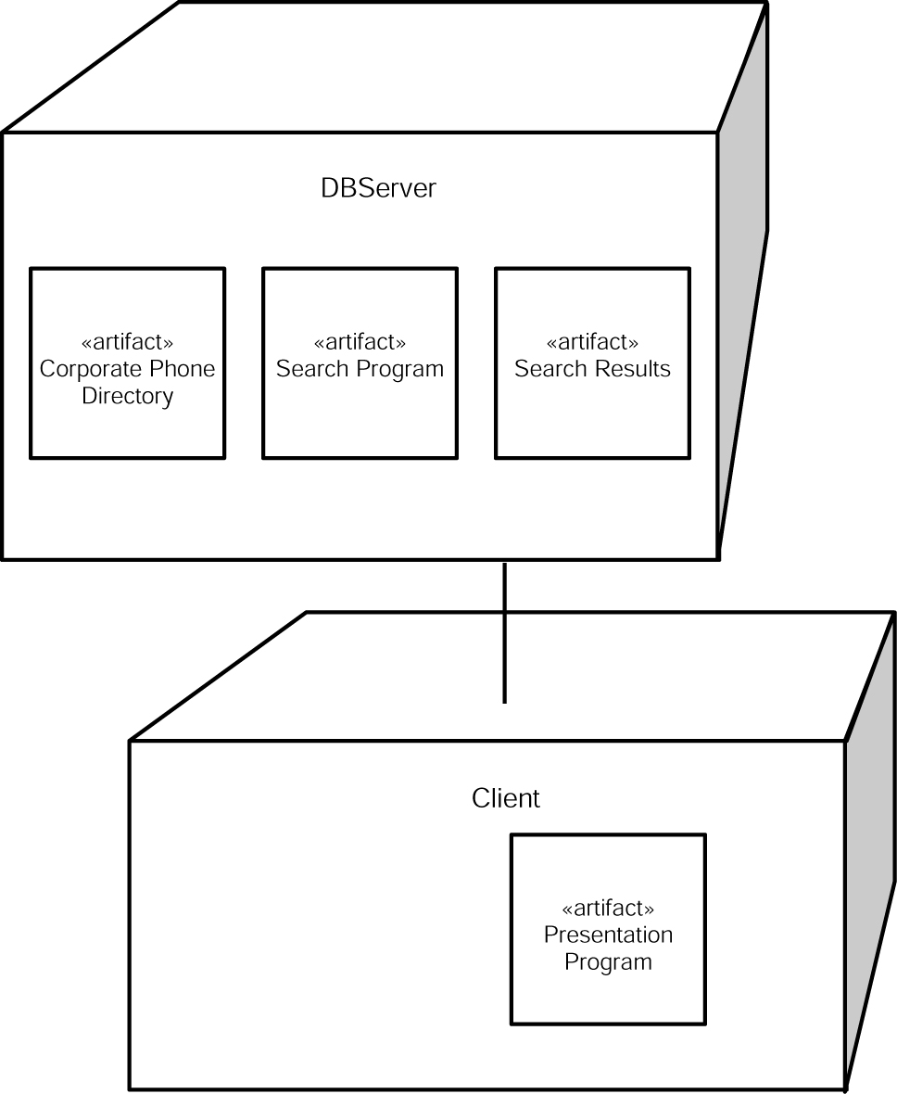
배포 다이어그램이란? (4)
노드 사이의 접속을 나타내는 그림

Slide 6
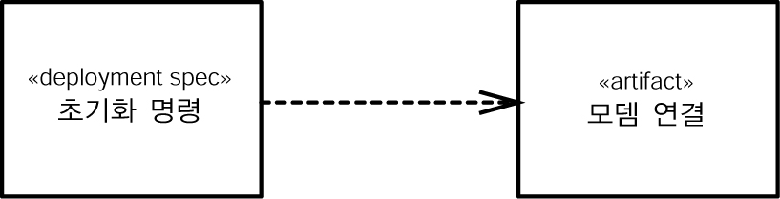
배포 다이어그램이란? (5)
배포 명세 및 배포 명세가 매개 변수를 보내는 인공물과의 관계를 나타낸 그림

Slide 7
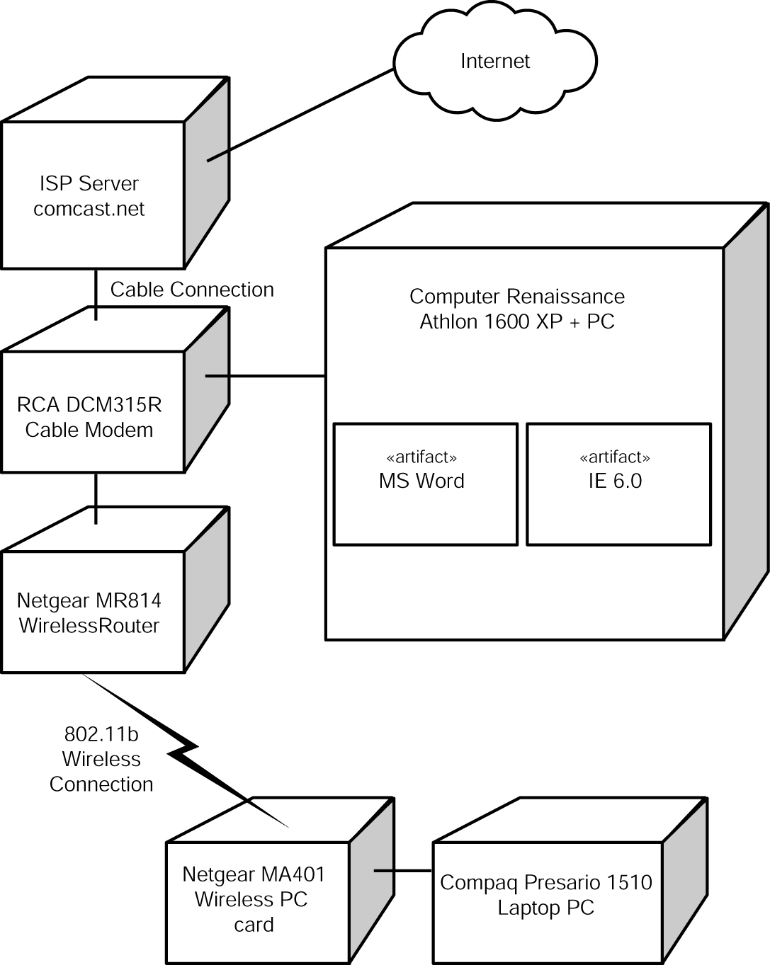
배포 다이어그램의 적용 (1)
가정용 컴퓨터 시스템
필자의 홈 시스템을 모델링한 배포 다이어그램

Slide 8
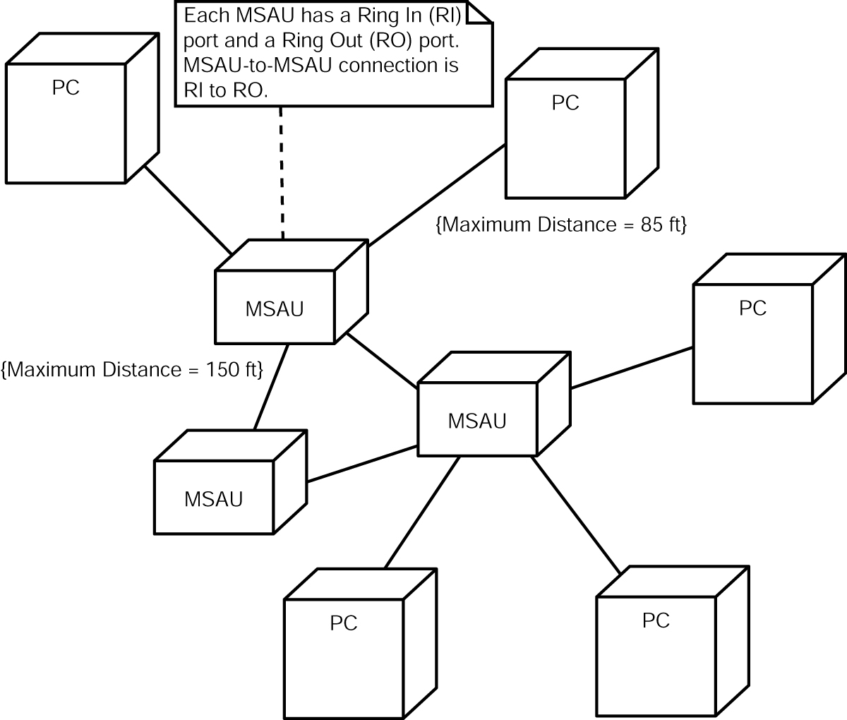
배포 다이어그램의 적용 (2)
토큰-링 네트워크
세 개의 MSAU로 구성되어 있는 토큰-링 네트워크의 배포 다이어그램

Slide 9
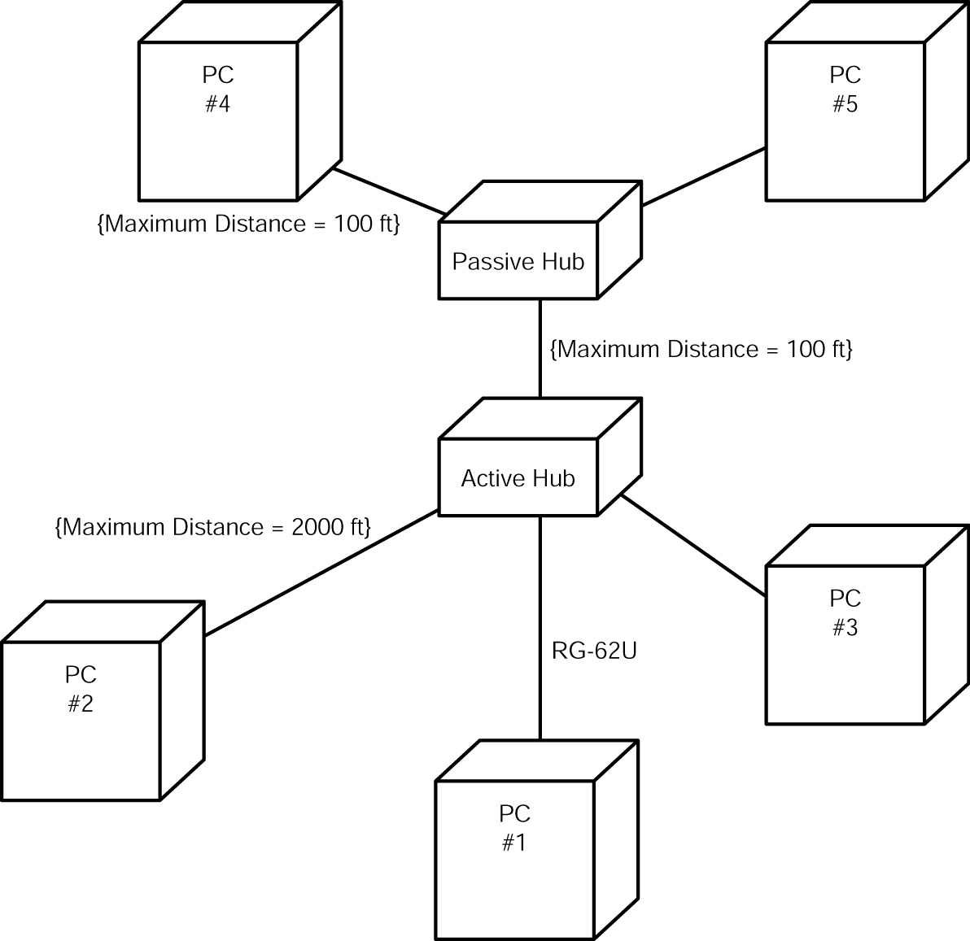
배포 다이어그램의 적용 (3)
ARCnet
ARCnet을 모델링한 다이어그램

Slide 10
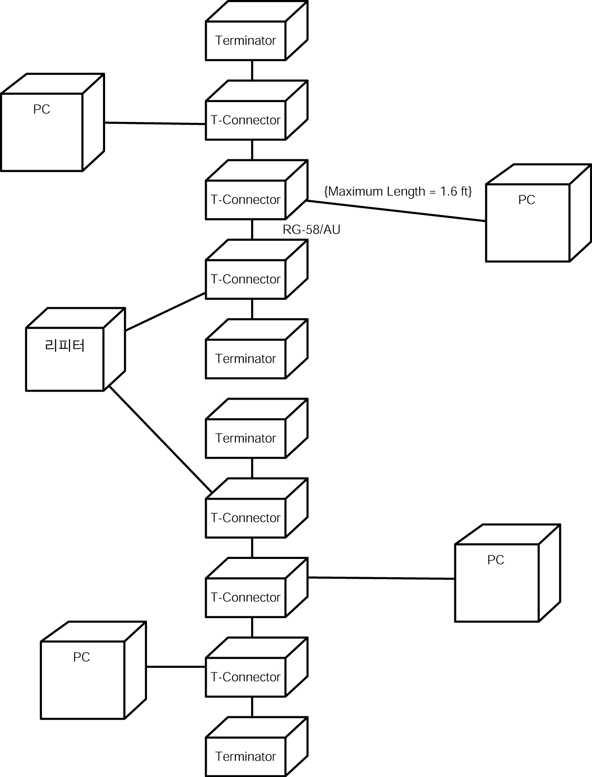
배포 다이어그램의 적용 (4)
씬 이더넷
씬 이더넷 네트워크의 배포 다이어그램

Slide 11
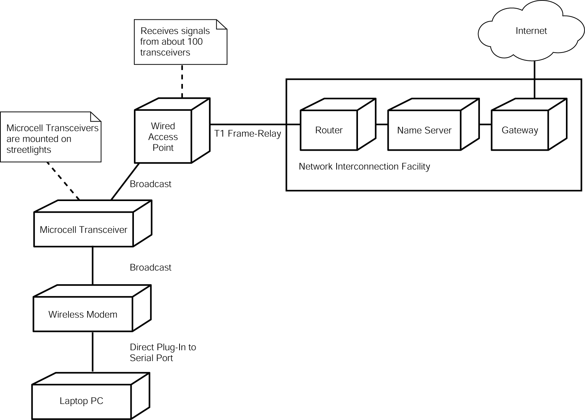
배포 다이어그램의 적용 (5)
리코쳇 무선 네트워크

Slide 12
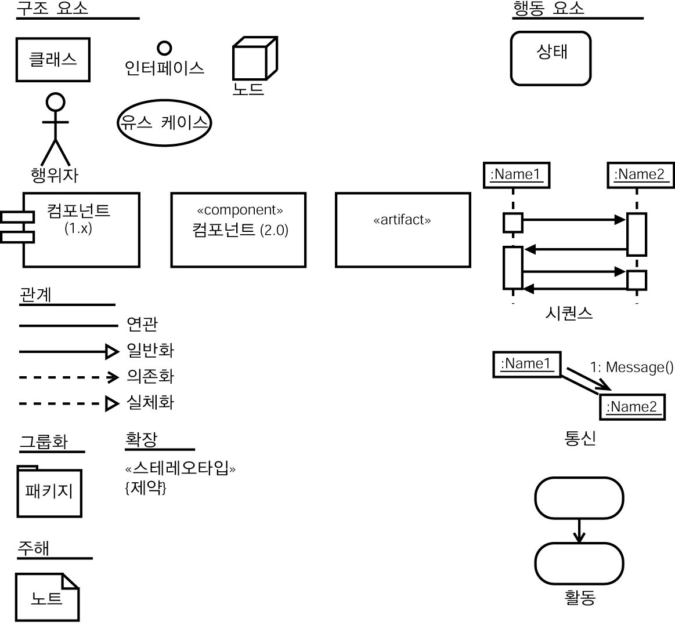
완성된 UML 조직 구성도

